Slide 1


Skoleledermøde nov ‘22
Alme Friskole, 1. november og Lukas-Skolen 3. november 2022

Slide 2
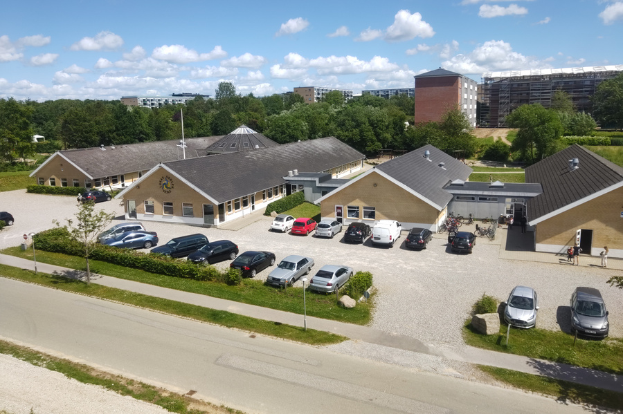
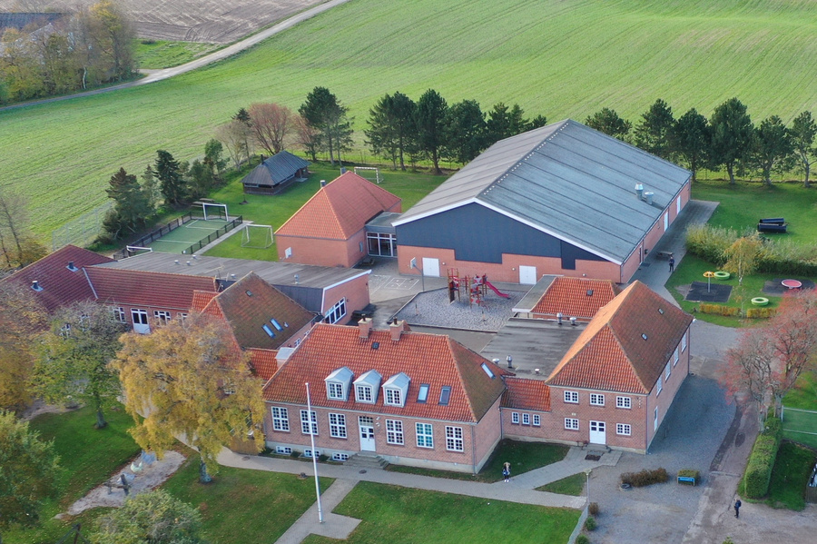
Program før frokost
Lukasskolen
Kl. 10.00 Ankomst, kaffe og et rundstykke
Kl. 10.15 Velkomst og andagt v/skoleleder
og præsentationsrunde
Kl. 10.45 Om demokrati på de kristne friskoler v/Ninna Braüner
Kl. 11.15 Pause
Kl. 11.30 Om IT og Easy-IQ
Kl. 11.45 Hvordan er skolelederlivet i november 2022 – 1 minut fra hver!
Kl. 12.15 Status på tilsyn og vedtægter
Kl. 12.30 Frokost og mulighed for at se skolen
Alme Friskole

Slide 3
10.15-10.45
Velkomst og andagt v/skolelederen og præsentationsrunde

Slide 4
10.45-11.15
Om demokrati på de kristne friskoler
v/Ninna Braüner

Slide 5
11.15-11.30
Pause

Slide 6
11.30-11.45
OM IT og Easy-IQ

Slide 7
Om IT og Easy-IQ (høring)
  Plan: Halvårligt 1 times online møde for IT-vejledere på alle skoler, ad-hoc fysiske samlinger kun under særlige omstændigheder
  Ca. 22 af 35 skoler bruger EASY-IQ
  For at få rabatten og brugbar fælles model, har vi brug for et mandat:
    Det halvårlige IT-møde efterfølges af ½ times møde for EASY-IQ brugerskoler. Her drøftes
      Fælles Easy-IQ problemstillinger og ”ting på vej”
      Der træffes fælles, forpligtende beslutninger
    Mellem møderne forvaltes ”daglig praksis” af koordinator og kontaktperson, som ud fra aftaler og fælles interesser afgør løbende sager og behov. Pris ca. 350,- pr. skole pr. år til den skole, der lægger timer til.
    Er der behov for egentlig teknisk hjælp, finder skolerne det andetsteds eller opretter selvstændig aftale med EASY-IQ (koster cirka 5.000,- ekstra p.a.)
  Hvis det skal være anderledes, skal skolelederne sige til nu

Slide 8
11.45-12.15
Hvordan er skolelederlivet i november 2022 - 1 minut hver til fælles info!

Slide 9
12.15-12.30
Status på tilsyn og vedtægter

Slide 10
Problemstilling: STUK går meget tæt på FKF-skolernes vedtægter under overskriften “Frihed og folkestyre”
Kerneudfordring: “Bibelens ord må ikke drages i tvivl”
  Klassisk teologi kontra liberal teologi
  Teologisk manifest kontra fri, kristen skoleformulering
  Nyformulering/selvbesindelse kontra “armen om på ryggen”
Fra møde med STUK 25/10:
  Markering af alvoren i at gå tæt på vedtægten
  Forventning om afklaring for de 13 private skoler
  Forståelse af “bobleplast”
VEDTÆGTS-PIXI nu på plads og fremsendes til skolelederne snarest til inspiration

Slide 11

12.30-13.30
Frokost og mulighed for at se skolen

Slide 12
Program efter frokost
Kl. 13.15 Hvad har foreningen brug for?
Kl. 14.00 Økonomi og administration
Kl. 14.15 Netværkstid
Kl. 15.00 Kaffepause
Kl. 15.15 Nyt fra FKFs daginstitutionskonsulent, Carsten Vesterager
Kl. 15.45 Diverse nyt fra foreningen
Kl. 16.00 Slut

Slide 13
13.15-14.00
Hvad har foreningen og den enkelte skole brug for?

Slide 14
FKFs fremtidige struktur og opgave (høring)
Vi skulle kigge på det på et tidspunkt om 2-3 år
TM godt videre
Bestyrelsen tager sig god tid
Det politiske og “Ind i samfundet” har høj prioritet

Slide 15
Forretningen
Høring skoleledermøde marts ‘22
Samtale med forretningsførere og sekretærer
Præsenteret på forretningsfører- og sekretærkurset
  Netværk, overblik, aftaler, gensidig hjælp (ulønnet)
Eksterne løsninger – bogføring, lidt ad gangen?
Aktuelt arbejde – hvad gøres aktuelt

Slide 16
Om “3.-parts-aftaler”
Udfordringer, der gør det relevant at føre denne samtale
  Man er meget sig selv om sin egen biks; begrænsninger i dette og udviklingsmuligheder, sårbarhed
  Behov for konkrete løsningsmodeller: Relevant input, kontakter og idéer om f.eks. lønprogram, skemaprogram, forsikring, overblik over ledelsesopbygning på andre skoler osv.
Inspirationswebinar for ledelser: Hvordan laver vi netværk, vidensdeling og forretningsudvikling om relevante emner på tværs af skolerne?
ALTSÅ: Lige nu arbejder vi med:
  Hvilke opgaver er vigtige at få løst
  Hvilke modeller/former benytter vi os af
  Hvad løses i sekretariatet og hvad kunne evt løses i “3.-parts-aftaler”

Slide 17
10 minutter + 5 minutters opsamling
  Hvad er vigtigst i serviceringen af skolerne?
  Bestyrelsernes behov og ønsker
  Skoleleders behov og ønsker
  Kommentarer til ”3.parts-modellen”

Slide 18
14.00-14.15
Økonomi og administration
Forventning til 2023 og 2024
Timeopgørelser, kvartalsvis

Slide 19
Økonomi – hvad ser vi i 2023 og 2024?
Vi får næppe anden hjælp end “vinterhjælp” (udskudt betaling)
Tilskudsgrundlag er 3 år forsinket
Gas, el og andet meget dyrt
Lønninger må forventes 1.4.23 at stige 1,48 + ?% = 2,75% i alt?
Kan vi undgå afskedigelser?
FSL, lærerløn: Helmer ikke. Forventer afskedigelser.
Hvad ser I og forventer/frygter/håber?

Slide 20
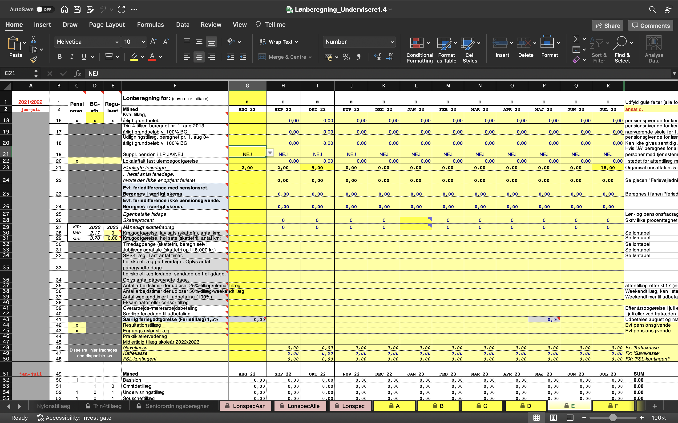
Timeopgørelse, kvartalsvis – hvad er status?

Slide 21
14.15-15.00
Status på skolelederlederlivet (1 min)
Netværkstid (gerne med den, man kender mindst)
Kaffepause 15.00-15.15

Slide 22
15.00-15.30
Nyt fra FKFs daginstitutionskonsulent, Carsten Vesterager

Slide 23
15.30-16.00
Diverse nyt fra foreningen
Evt.

Slide 24
Blandede bolcher
Skoleledermøder i 2023 og 2024
Om virksomhedsoverdragelse
Kvalificerings-udvalg af Mai Mercados papir om en kristendomskanon?
Andet aktuelt og eventuelt v/alle

Slide 25
Skoleledermøder i 2023 og 2024 (ØST)
2023
Torsdag den 13. april på Filipskolen, Amager
Torsdag den 9. november på Andreasskolen, Holbæk
2024
Tirsdag den 23. april på Davidskolen, Bornholm
Tirsdag den 12. november på Jakobskolen, Frederiksberg

Slide 26
Skoleledermøder i 2023 og 2024 (VEST)
2023
Onsdag den 19. april på Klippen, Voel
Tirsdag den 7. november på Bøgballe, Uldum
2024
Onsdag den 17. april på DKF, Holstebro
Tirsdag den 5. november på MKF, Herning

Slide 27
Om virksomhedsoverdragelse
Når en daginstitution og skole fusionerer eller skolen overtager en institution
God dialog med BUPL
Struktur, pædagogik, regler
Friskoleforeningerne, advokatrådgivning
Ikke i sig selv et problem: Men vær opmærksom og brug os til at finde/henvise til nogle ressourcer

Slide 28
Kristendomskanon
Ved et besøg i vinters bad FKF Mai Mercado om at kaste et blik på STUKs adfærd. Vi opfordrede til, at der blev foretaget en politisk evaluering af STUKs arbejde.
Til gengæld opfordrede hun til, at vi spillede med omkring hendes forslag til en kristendomskanon
Er der nogen i FKF, der har energi, tid og lyst til at være med i et ad-hoc udvalg (f.eks. 1-2 onlinemøder inden jul), der vil forsøge at kvalificere papiret… IKKE MINDST, hvis hun er rykket tættere på magtens høje tinder?

Slide 29
Evt v/alle

Slide 30
16.00
Slut – tak for nu

